Slide 1
Глиняные игрушки –своими руками.
МДОУ Старомайнский детский сад №5
Воспитатель: Мостова Е.В.

Slide 2
Мои
работы.

Slide 3
Поэтапное выполнение работы.

Slide 4
Дымковская
игрушка.

Slide 5
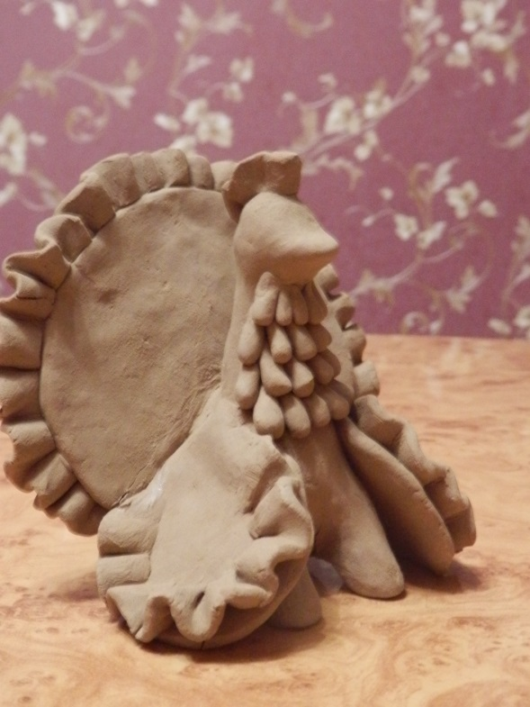
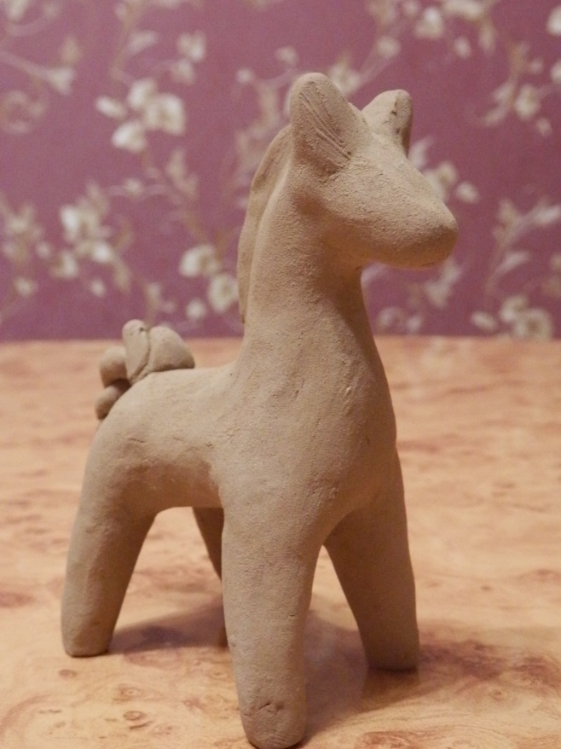
Лепка.

Slide 6
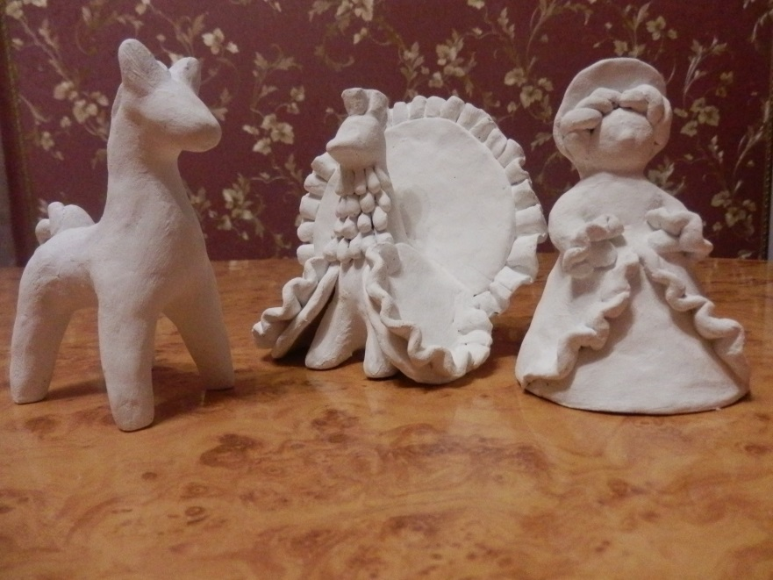
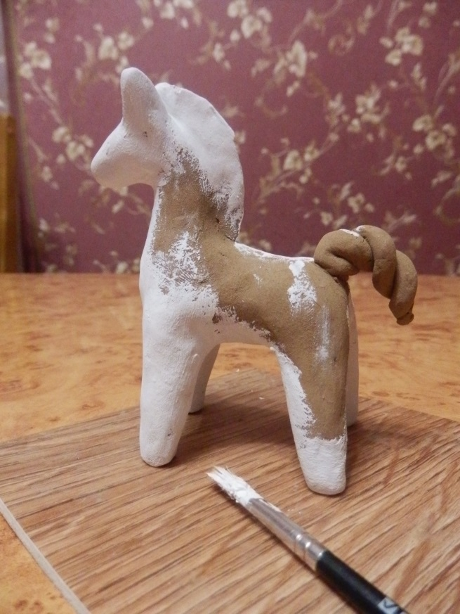
Побелка.

Slide 7
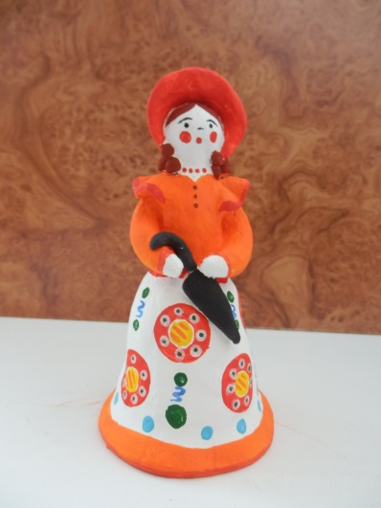
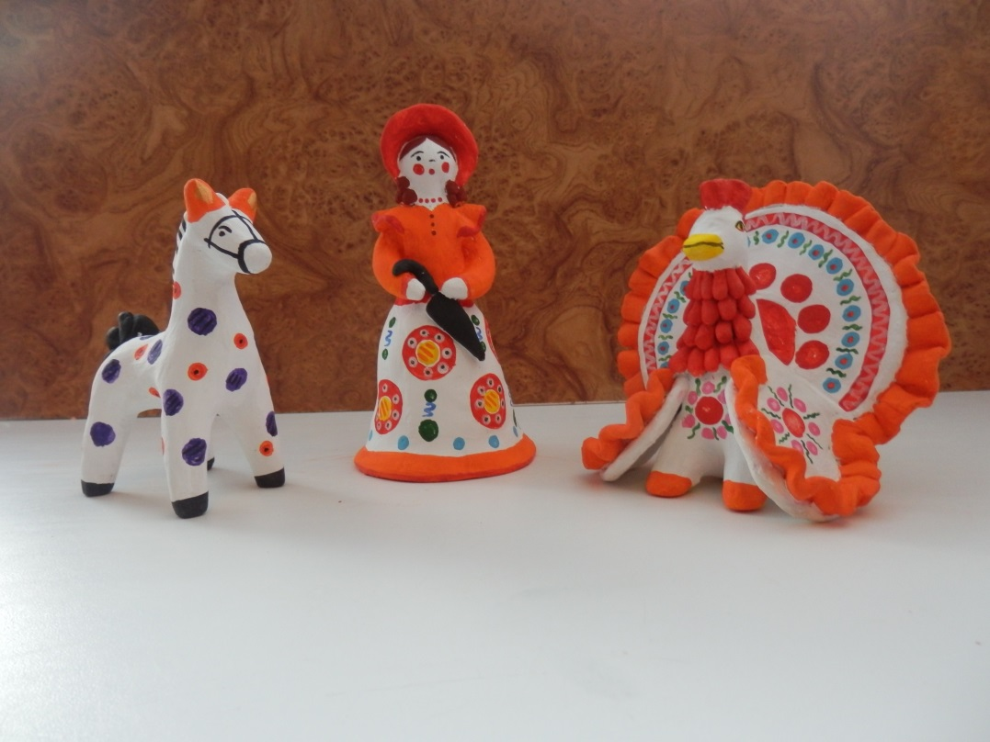
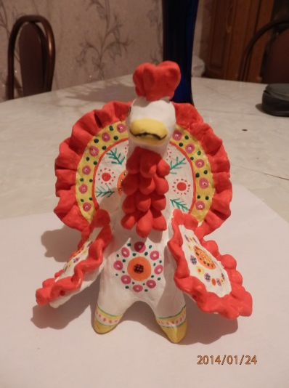
Роспись.

Slide 8
Филимоновская
игрушка.

Slide 9
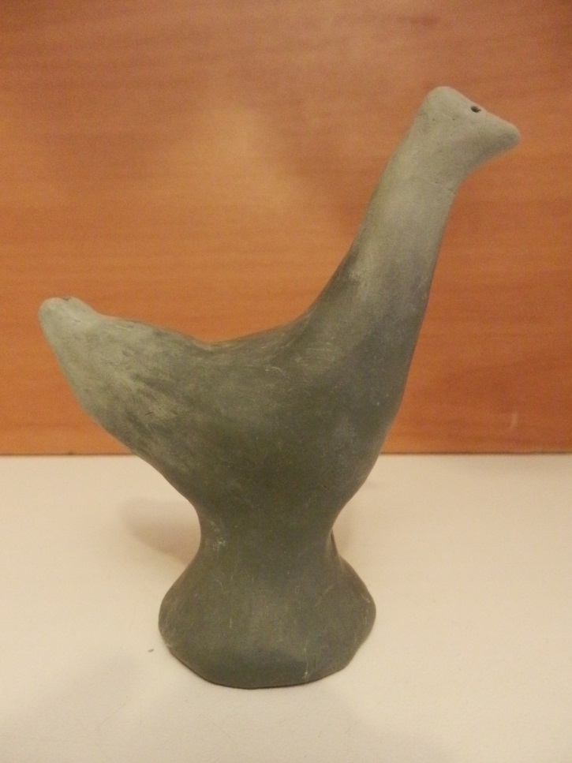
ЛЕПКА.

Slide 10
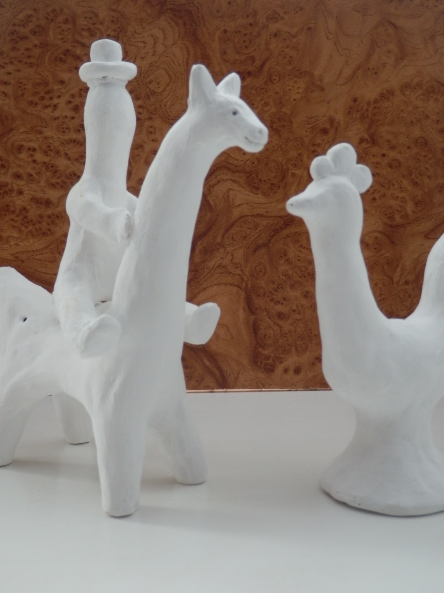
Побелка.

Slide 11
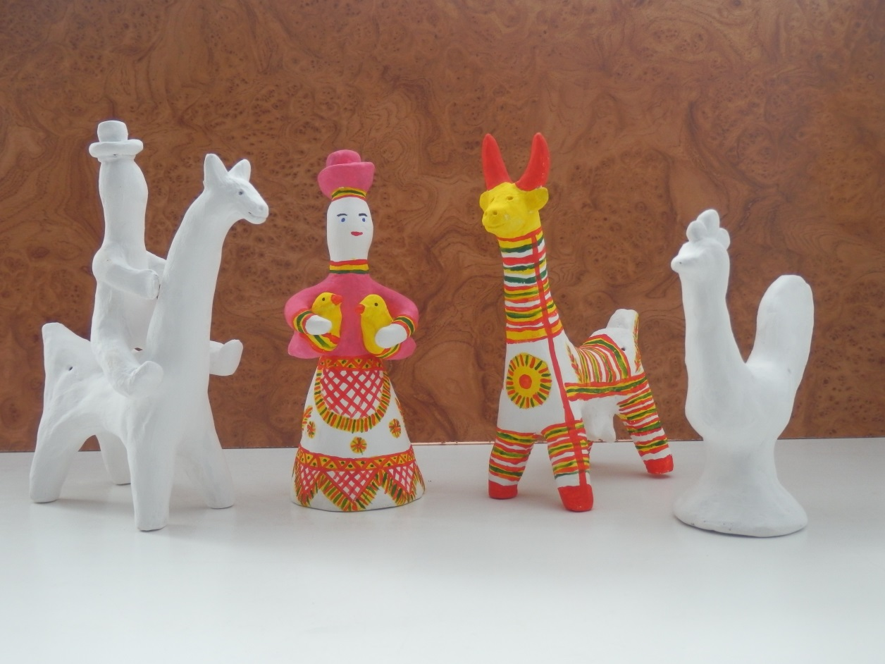
РОСПИСЬ.

Slide 12
